Slide 1





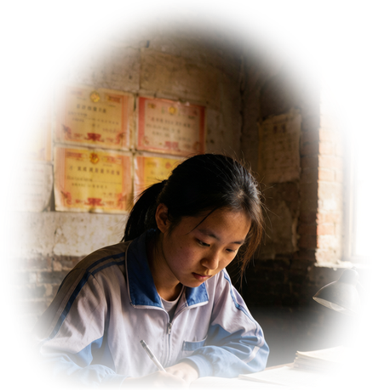

——星火自有燎原时
制作者：拾光者小组

Slide 2
涓
炬
流
成
不
微光成炬
光
息
星火自有燎原时
2026 · 青马班主题汇报
微
·
·
星
原
火
燎

Slide 3
——星火自有燎原时
制作者：拾光者小组

Slide 4
CONTENTS
目录
FIVE CHAPTERS · ONE STORY
01
序章 · 我们的分工
PROLOGUE · OUR TEAM OF FIFTEEN
02
微光 · 韩雅平
PART 01 · A LIGHT FROM A VILLAGE HOME
03
成炬 · 陈新超
PART 02 · THE ROAD POSTWOMAN
04
微光成炬
EPILOGUE · TWO GLIMMERS, ONE TORCH
05
致谢
CREDITS · ACKNOWLEDGEMENTS

Slide 5
OUR TEAM · 团队分工
团队分工
文案采编组
叶晓禧 / 庄菡琳·主讲 / 林佳彤
微光成炬
故事采写 · 文案打磨 · 讲述稿
视觉设计组
王文钰 / 陈昕越 / 李钰熙
FIVE GROUPS · ONE DECK
版式设计 · 视觉统一 · 动效规范
素材与主讲组
辛夏瑶·主讲 / 郑静琪 / 林翰 / 庄于颍
素材收集 · 图片制作 · 现场讲述
数据与审校组
王锦志 / 杜恒锐
数据核对 · 事实核查 · 文字审校
合成与统筹组
黄淑淼/ 林泽凯 / 黄梓涵·统筹
页面合成 · 动效串联 · 全局协调 · 终稿把关

Slide 6

PART 01 · 寒门筑梦
01
微光
韩雅平
HAN YAPING · 寒门苦读 · 圆梦清华
三间平房，二十八张奖状，是寒门最硬的底气

Slide 7

韩雅平
——河南郏县曹庄村 · 2026 届 · 物理类 699 分 · 圆梦清华
三间平房，墙上贴满 28 张奖状。母亲患强直性脊柱炎，父亲务农、农闲时去工地打零工。
6 岁那年，浙江嘉善的顾虹阿姨在镜头里看到她"想上学"的眼泪，成了她第一个"一对一"资助对象——这份善意，一给就是 12 年。
她被清华「卓越医师科学家」八年制录取——学医，是为了治好妈妈的病；住校 6 年，只选最便宜的饭菜，从不买零食。
"家庭物质上的贫困，并不是我学习的阻力，而是我学习最大的动力。只有学好知识，才能改变自己和家庭的命运。"

Slide 8

PART 01 · 寒门筑梦
699
物理类 · 圆梦清华
语文 132 · 数学 144 · 外语 146
出分当天，清华招生组的电话打进了那间平房
A LIGHT FROM A VILLAGE HOME

Slide 9
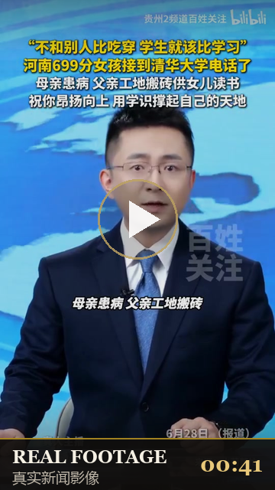
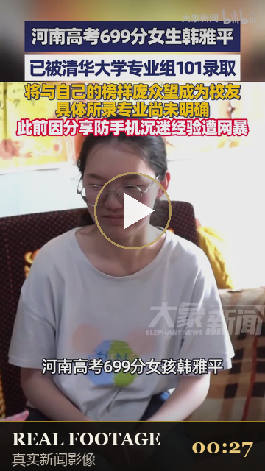
VIDEO 01 · 微光影像
08 / 20
捷报：那通电话，打进了三间平房
REAL FOOTAGE · 2 CLIPS
01
出分当晚
清华招生组的电话直接打进了那间平房——父亲还在工地搬砖，供她读书。
02
专业组 101
河南物理类 699 分，韩雅平被清华大学专业组 101 正式录取。
03
不比吃穿
她说："不和别人比吃穿，学生就该比学习。"
百姓关注 · 接到清华电话 · 00:41
大象新闻 · 已被专业组101录取 · 00:27
"一个电话，让整条巷子都亮了——寒门的路，通向了清华园。"

Slide 10
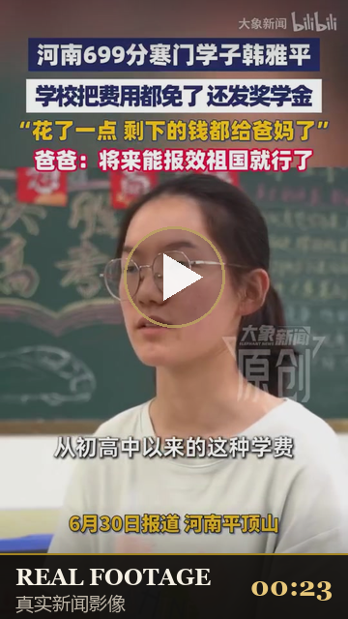
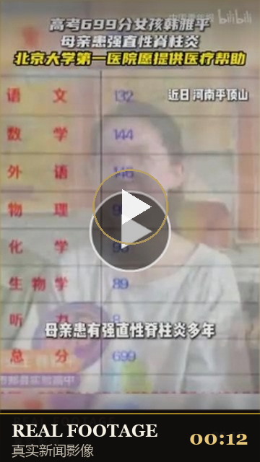
VIDEO 02 · 微光影像
09 / 20
托举：寒门背后，有人接住了她
REAL FOOTAGE · 2 CLIPS
01
学费全免
学校把费用都免了，还发了奖学金——"花了一点，剩下的钱都给爸妈了。"
02
医疗帮助
母亲患强直性脊柱炎多年，北京大学第一医院为这个家庭提供医疗帮助。
03
十二年之约
浙江嘉善的顾虹阿姨资助她十二年，从小学一年级，一路到高中毕业。
大象新闻 · 学费全免 · 00:23
北大一院 · 医疗帮助 · 00:12
"微光之所以能成炬，是因为有无数只手，把它往高处举。"

Slide 11

PART 02 · 高山邮路
02
成炬
陈新超
CHEN XINCHAO · 抗癌 · 坚守 · 送暖
一辆没空调的旧货车，开出了两万人的暖心邮路

Slide 12

陈新超
——湖北阳新县水源村 · 乡邮员 · 中共党员
2012
2020
2022
2023
......
确诊肝癌早期
开通快递点
加入党支部
入选荆楚楷模
为省费用自学注射
率先"快递进村"
阳新首个·唯一女党员
获评"示范点"
每天清晨 5 点起床，6:20 开上那辆没空调的二手货车出发，往返 120 公里、近 400 件包裹——50 公斤的化肥，她咬牙扛上肩，她身高不足 1 米 6。
曾患肝癌，为省治疗费自学注射、独自赴武汉复诊；2023 年入选「荆楚楷模」，快递点获评"黄石市快递进村助力乡村振兴示范点"。
1700+
天
120
公里/天
400
件包裹
10
个村
"我是党员，应该做榜样。只要身体允许，我就会一直做下去。"

Slide 13
OUR SERVICE · 服务站
一个人的
暖心服务站
01 · 便民车
02 · 代买菜
教老人用手机缴费、帮忙操作网购退货、替留守家庭寄送物品，捎东西、指路、载人都是常事。
村里的老人去趟县城不容易，她每天拖货回来，顺路把菜捎上——"菜比昨天的新鲜，价格还便宜"。
一辆旧货车，开成了流动的便民点；
快递点，就是乡亲们的服务站。
03 · 打退堂鼓
04 · 示范点
太苦了，她也把快递点转让过——接手的人只撑了三天就喊"太辛苦了"退了回来。她笑笑，接着干。
2021 年网湖抗洪，她与男同志并肩扛沙袋、守大堤；快递点获评"黄石市快递进村助力乡村振兴示范点"。
MOE THAN DELIVERY
乡亲们叫她"铁娘子"，也说她是山里最暖的依靠。

Slide 14

PART 02 · 高山邮路 · 10 / 13
1700+
多个日夜 · 暖心邮路
一辆没空调的二手厢式货车 · 10 个村 · 2.3 万群众
第一次开车，40 公里开了 2 个多小时，到家哭了一场
2021 网湖抗洪，她扛沙袋、守大堤
A ROAD THROUGH THE MOUNTAINS

Slide 15
VIDEO 02 · 纪实影像
铁娘子的一天
陈新超本人纪实 · 横屏 · 时长 20 秒
清晨分拣、骑车送货、为留守老人把包裹送上门——这是陈新超本人在水源村的真实工作画面。
“我感觉这个工作意义不平凡。”镜头里，她是 2.3 万村民离不开的“铁娘子”。
陈新超本人真实工作影像（黄石广电 · 长江云）
影像来源：黄石广电 · 长江云（2023 年报道）
放映时点击画面即可播放完整视频。

Slide 16
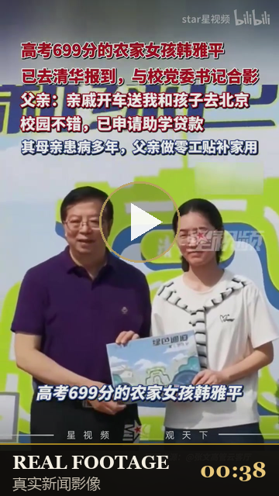
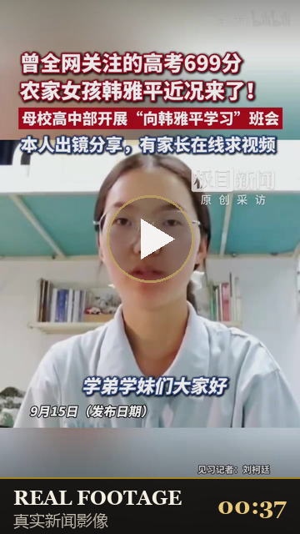
VIDEO 03 · 微光影像
14 / 20
接力：从清华宿舍，回到郏县课堂
REAL FOOTAGE · 2 CLIPS
01
清华报到
她已去清华报到。父亲说：申请了助学贷款，不给爱心捐款添负担。
02
隔空对话
郏县实验高中开起"向韩雅平学习"主题班会，她在清华宿舍与学弟学妹隔空对话。
03
星火燎原
一场班会，几十双眼睛被点亮——微光正以这种方式，继续传下去。
星视频 · 清华报到 · 00:38
极目新闻 · 班会同屏 · 00:37
"她接过的不只是录取通知书，更是把光传下去的责任。"

Slide 17
EPILOGUE · 尾声
韩雅平 · 寒门圆梦
陈新超 · 乡邮坚守
28 张奖状 · 12 年资助 · 699分
1700 个日夜 · 10 个村 · 2.3 万群众
一张书桌，也能撑起一座山。
把邮路走成归途，把温暖送进每一户人家。

Slide 18
THEME · 本期主题
高山不语，涓流不息
HIGH MOUNTAINS · LONG STREAMS
01
「高山」· 一个人的高度
02
「涓流」· 一滴水的长度
陈新超把一条邮路，走成了乡亲们的山——
山不挪步，风雨不动。
韩雅平用十二年，把一滴水穿成了河——
水不争先，滴水穿石。
她扛起的不只是四百个包裹，
是十个村、两万三千人的日常。
她攒下的不只是二十八张奖状，
是一间平房里不肯熄灭的灯。
高山是担当的高度，涓流是坚持的长度。
一个人站成山，一滴水汇成河——这就是我们想讲的「微光成炬」。
THE 2026 YOUTH MARXIST TRAINING PROGRAM · 青马班主题汇报

Slide 19
OUR ANSWER · 青马之问
我们从他俩身上，带走了什么
WHAT WE TAKE AWAY
01
02
03
站稳人民立场
把小事做到底
把光传下去
陈新超的每一次出发，先想的是“乡亲们还需要我”。
韩雅平的二十八张奖状，是十二年一天一天的积累。
顾虹资助她十二年；她要学医，去治和母亲一样的病。
微光不必耀眼，能照见身边的人，就够了。
所以我们把十五个人分成五组：采写、视觉、素材与主讲、数据与审校、合成与统筹——各守一段路，同举一盏灯。

Slide 20
FROM SPARK TO FLAME
——星火自有燎原时
十五人同行，共燃一盏灯
特别鸣谢： 文案采编组 ／ 视觉设计组
素材与主讲组 ／ 数据与审校组 ／ 合成与统筹组

Slide 21
FROM SPARK TO FLAME
——星火自有燎原时
十五人同行，共燃一盏灯
特别鸣谢： 文案采编组 ／ 视觉设计组
素材与主讲组 ／ 数据与审校组 ／ 合成与统筹组

Slide 22

FROM SPARK TO FLAME
——星火自有燎原时
谢谢聆听
十五人同行，共燃一盏灯
特别鸣谢： 文案采编组 ／ 视觉设计组
素材与主讲组 ／ 数据与审校组 ／ 合成与统筹组

